Slide 1
Качване на файлове. Потоци.
Изготвили: Вероника Рачева, Цветина Рашева,
Таня Димова, Ния Абрашева

Slide 2
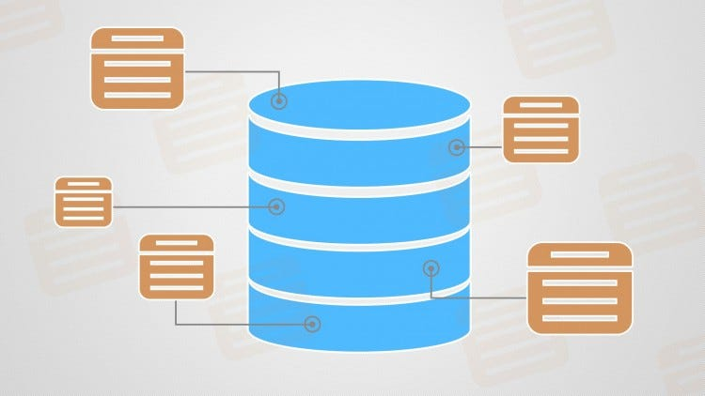
Работа с файлове
Качване на файл на сървъра и връщане на базова информация за него
Място за съхранение на постъпилите при качване файлове
Организация във файловата система

Slide 3
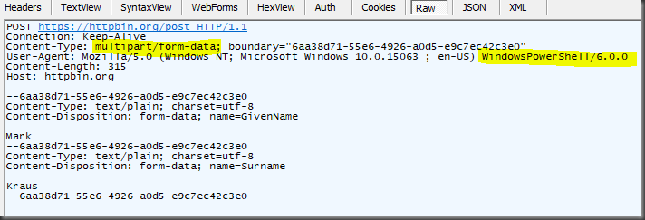
Multipart (“Многочастова”) заявка

Slide 4
Formidable и Multer
Formidable е библиотека за преобразуване на формуляри и качване на файлове, която може да обработва HTML формуляри. Може да се използва и за анализиране на JSON и други типове данни. Formidable е изграден върху основния http модул на Node.js и предоставя прост API за анализиране и обработка на данни от формуляри и качване на файлове.
Multer, от друга страна, е специален middleware пакет за качване на файлове в Express и други Node.js уеб рамки като се използва за работа с многочастови заявки. Multer използва библиотеката busboy, за да управлява качванията на файлове и предоставя набор от опции за конфигурация за контролиране на размера, ограниченията и дестинацията на качените файлове.

Slide 5
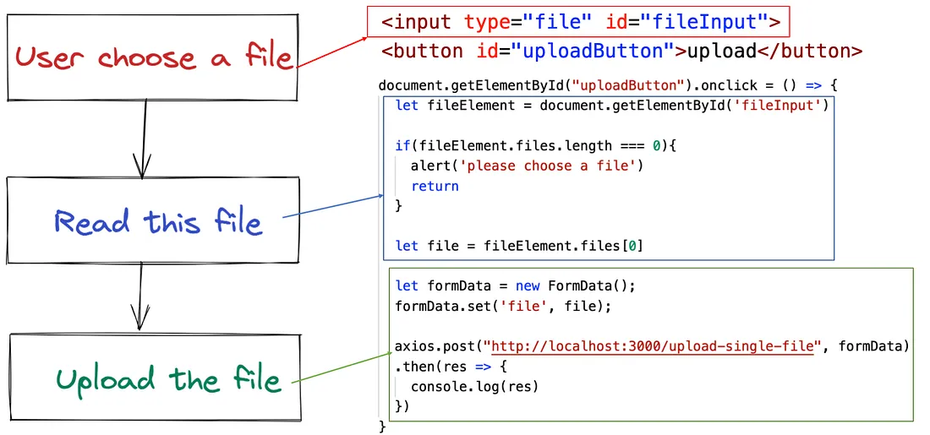
Качване на един файл

Slide 6
Качване на много файлове
DEMO

Slide 7
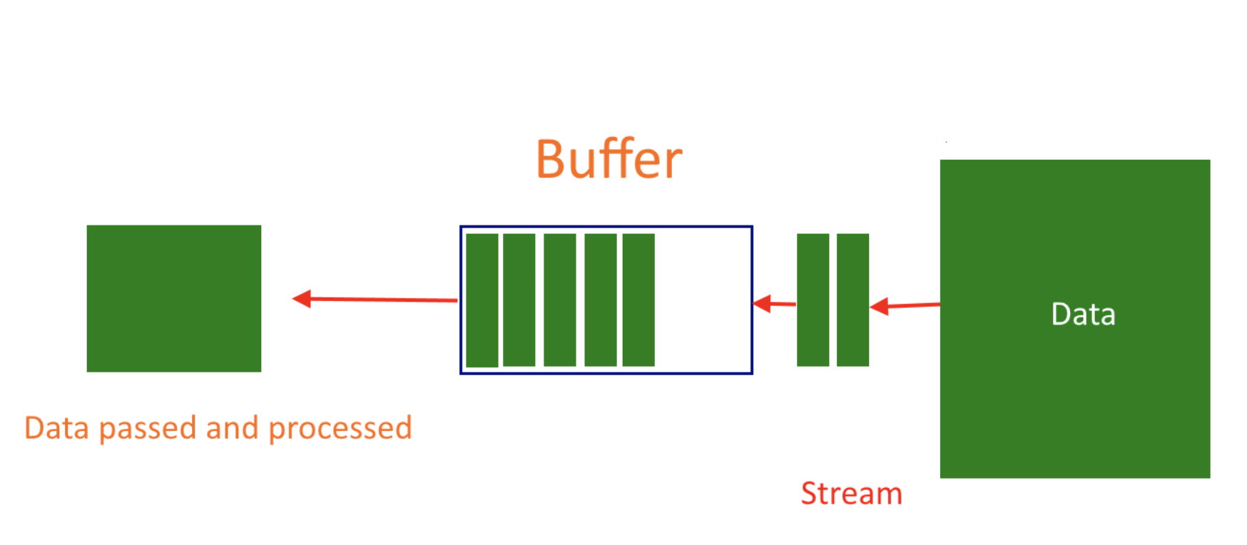
Потоци (Streams)
Какво е поток?
Какви са предимствата
на потоците?
Ефективност на паметта
Времева ефективност

Slide 8
Видове потоци
Записващи (Writable)
Четими (Readable)
Дуплекс (Duplex)
Трансформиращи
(Transform)

Slide 9
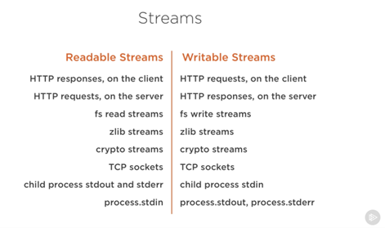

Slide 10
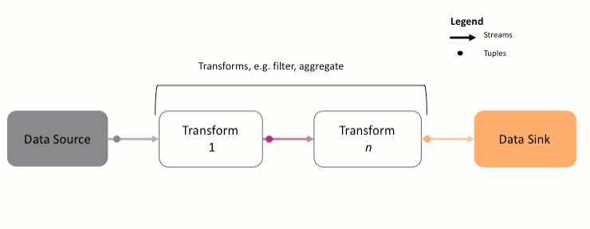

Slide 11
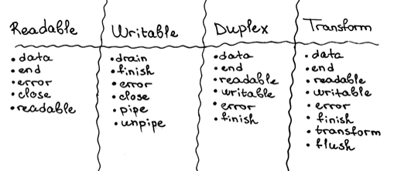
Събития при потоците
Какво е event?

Slide 12
Потоци
DEMO

Slide 13
Използвани източници
https://nodesource.com/blog/understanding-streams-in-nodejs/
https://blog.logrocket.com/creating-duplex-streams-nodejs/
https://www.tutorialspoint.com/nodejs/nodejs_streams.htm
https://www.freecodecamp.org/news/upload-files-with-javascript/?fbclid=IwAR0o3sz7pMSV2f8ZL0FR7TjWEuAUB8urZQdFIWEX9mbtUNbwaVTApEu6tq0
https://betterprogramming.pub/a-complete-guide-of-file-uploading-in-javascript-2c29c61336f5

Slide 14
Благодарим за вниманието!

